Slide 1
ASIA.-LA VUELTA AL MUNDO EN 885 JARDINES.-RUSIA.-Flower Festival in Vlakhernskoye-Kuzminki.-Kuskovo Park Gardens.-Moscow Lyublino Palace.-Rusia.-Summer Garden.-Tsaritsyno Park.-
Selección de textos y fotografías por
JOSE ELIAS BONELLS

Slide 2
Flower Festival in Vlakhernskoye-Kuzminki.
El segundo festival de Moscú de flores, que se ha abierto en Moscú el sábado, cuenta con la gran variedad de mundo de las flores.
La exposición abarca más de 6.500 metros cuadrados en el parque histórico de Vlakhernskoye-Kuzminki. Decenas de flores adornan la finca y el estanque Kuzminki superior.
Elementos de la siembra vertical, parterres en forma de animales, grandes plantas de invernadero y al aire libre, las pequeñas construcciones arquitectónicas y juegos infantiles se utilizan en la exposición. Todos los visitantes pueden aprender los secretos del diseño del paisaje y las formas de organización de flores.

Slide 3
Macizos de flores con variados patrones ornamentales, elementos de diseño de jardines con fuentes, pequeños estanques, barridos y molinos se presentarán en el festival.
Flores flotantes decoran el estanque Kuzminki.
Más de 200 especies de musgo y el trébol de variadas rosas, se utilizan en la exposición.
El jurado elige al ganador teniendo en cuenta la belleza del macizo de flores, la imaginación de sus creadores y la calidad de las plántulas y el trabajo.
Más de 100 organizaciones, las empresas de plantación municipal de Moscú, Nizhny Novgorod, San Petersburgo, Armavir, Kazan, Krasnodar, Tver, etc, y los floristas de Italia y Francia participan en el festival.

Slide 4
Su objetivo es revivir el parque de la finca Vlakhernskoye-Kuzminki, mostrar dispositivos floristería tradicionales y mejorar el concepto de desarrollo de Moscú.

Slide 5
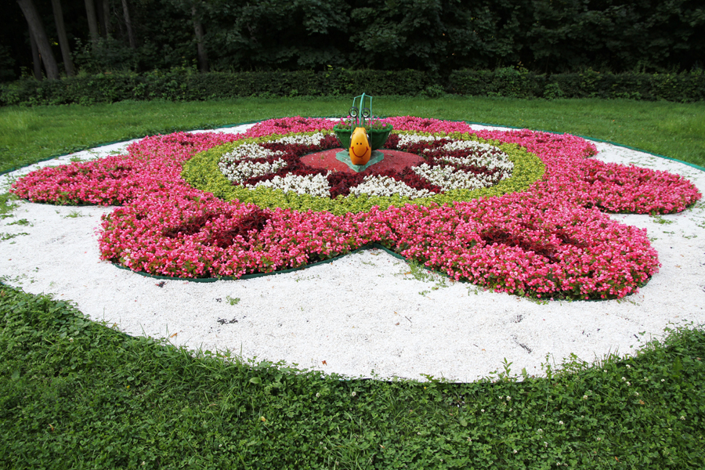
Notes:
Flower Festival in Vlakhernskoye-Kuzminki.

Slide 6
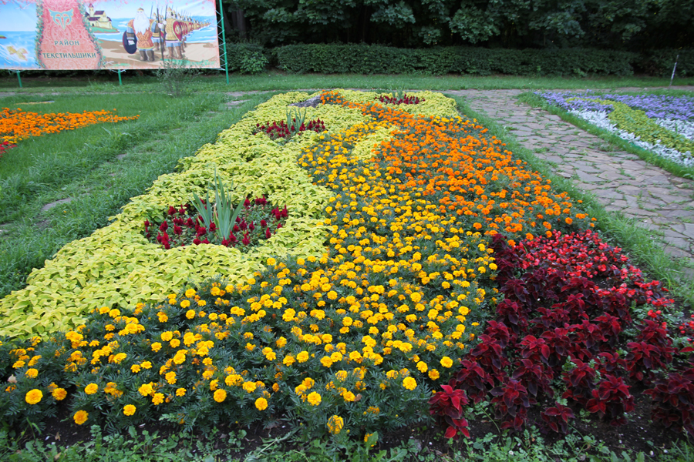
Notes:
Flower Festival in Vlakhernskoye-Kuzminki.

Slide 7
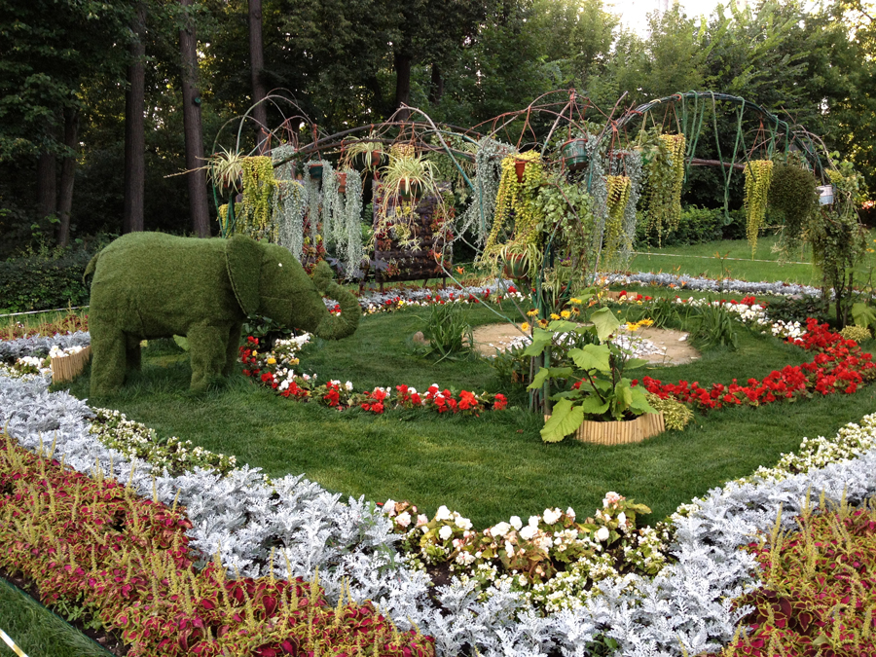
Notes:
Flower Festival in Vlakhernskoye-Kuzminki.

Slide 8
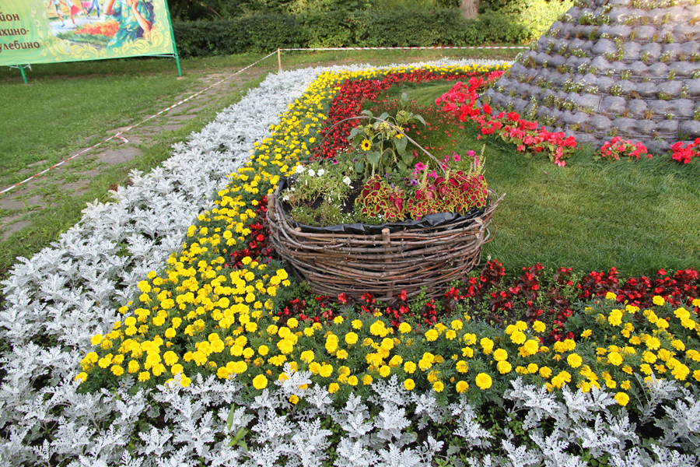
Notes:
Flower Festival in Vlakhernskoye-Kuzminki.

Slide 9
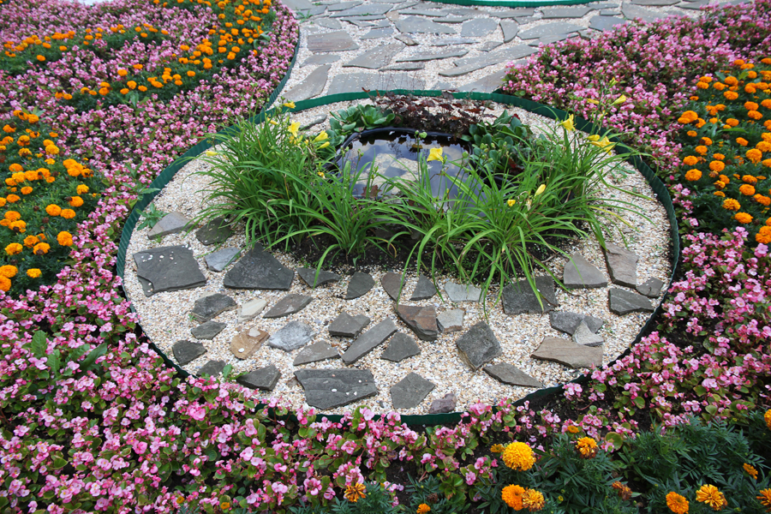
Notes:
Flower Festival in Vlakhernskoye-Kuzminki.

Slide 10
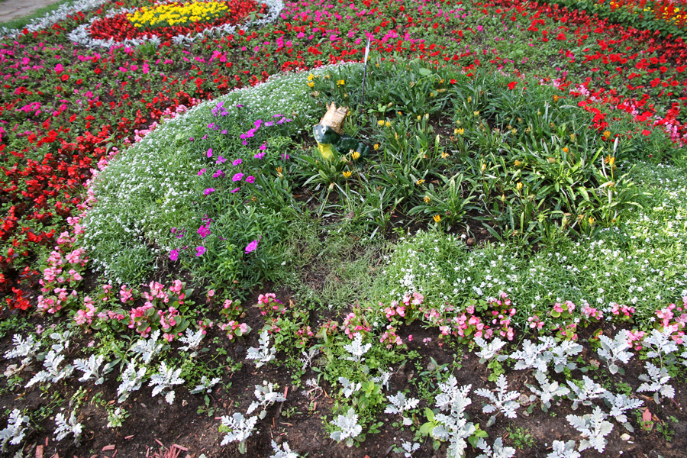
Notes:
Flower Festival in Vlakhernskoye-Kuzminki.

Slide 11
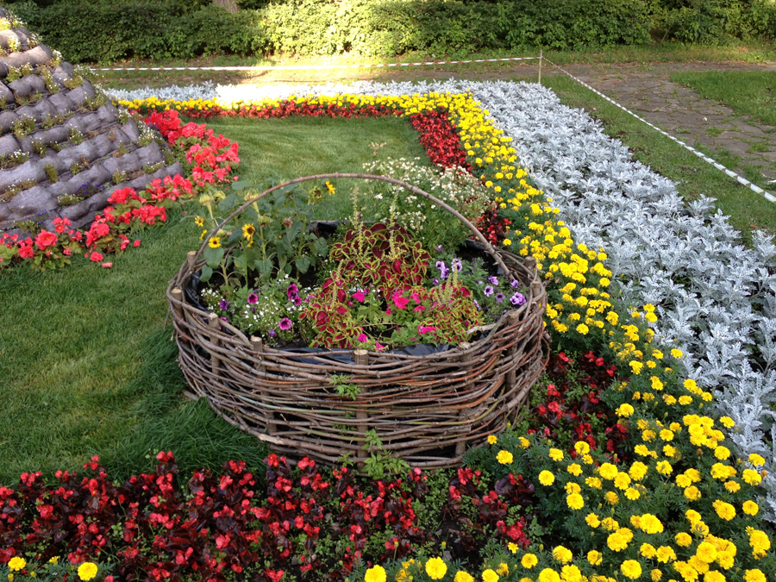
Notes:
Flower Festival in Vlakhernskoye-Kuzminki.

Slide 12
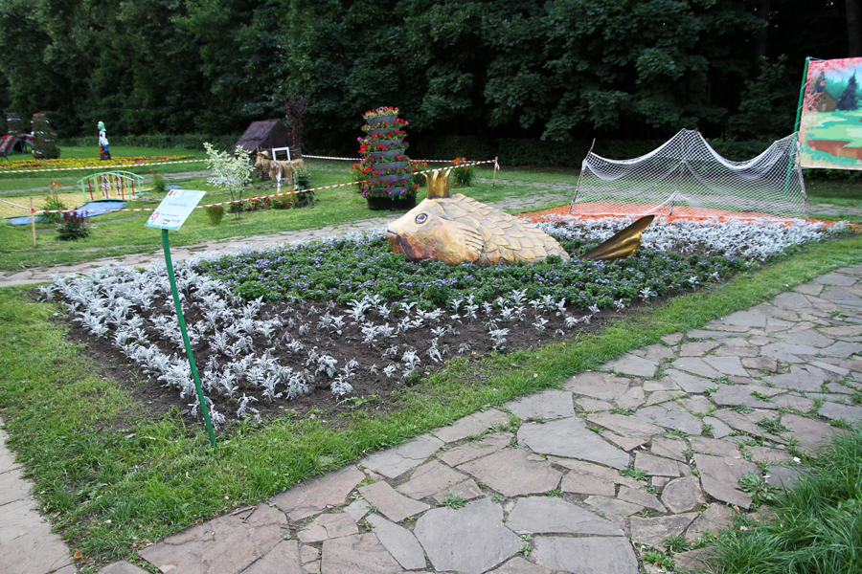
Notes:
Flower Festival in Vlakhernskoye-Kuzminki.

Slide 13
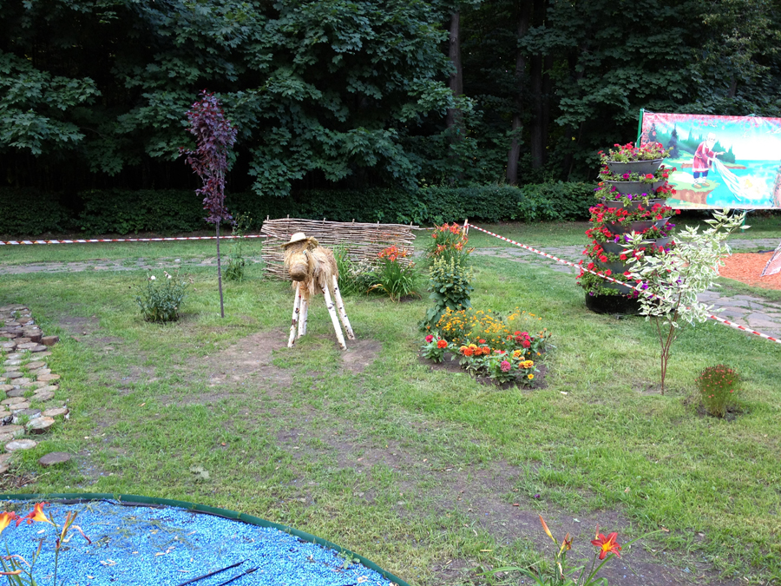
Notes:
Flower Festival in Vlakhernskoye-Kuzminki.

Slide 14
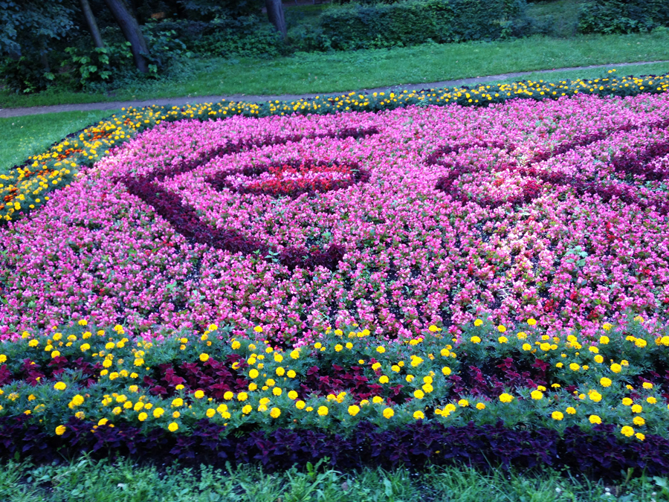
Notes:
Flower Festival in Vlakhernskoye-Kuzminki.

Slide 15
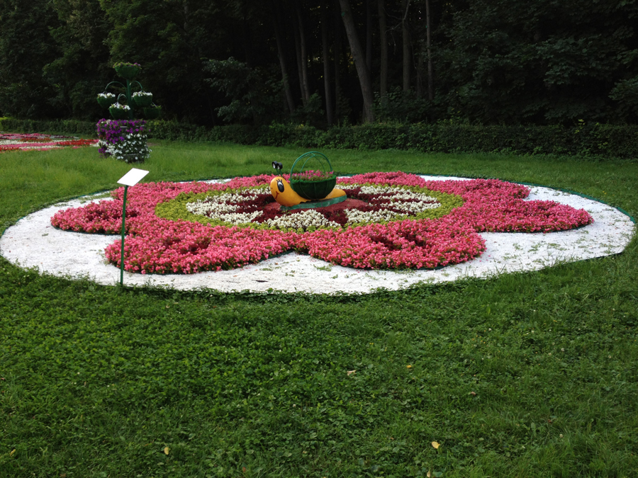
Notes:
Flower Festival in Vlakhernskoye-Kuzminki.

Slide 16
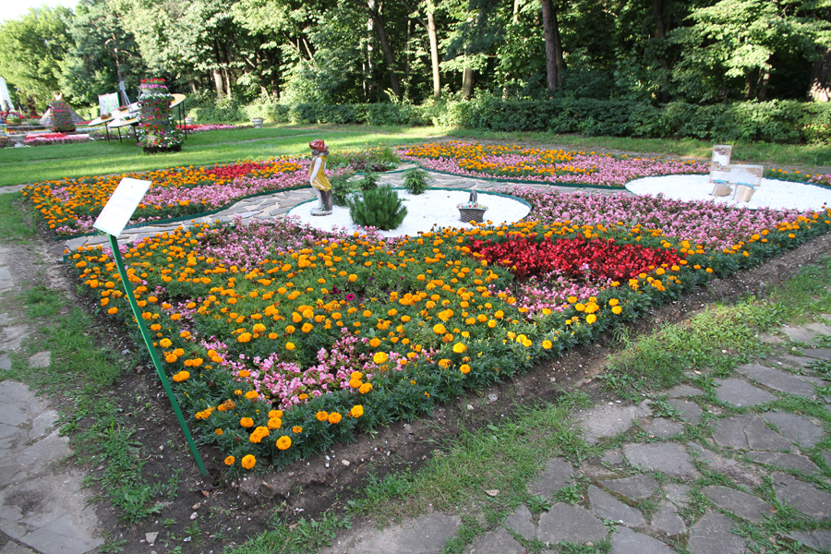
Notes:
Flower Festival in Vlakhernskoye-Kuzminki.

Slide 17
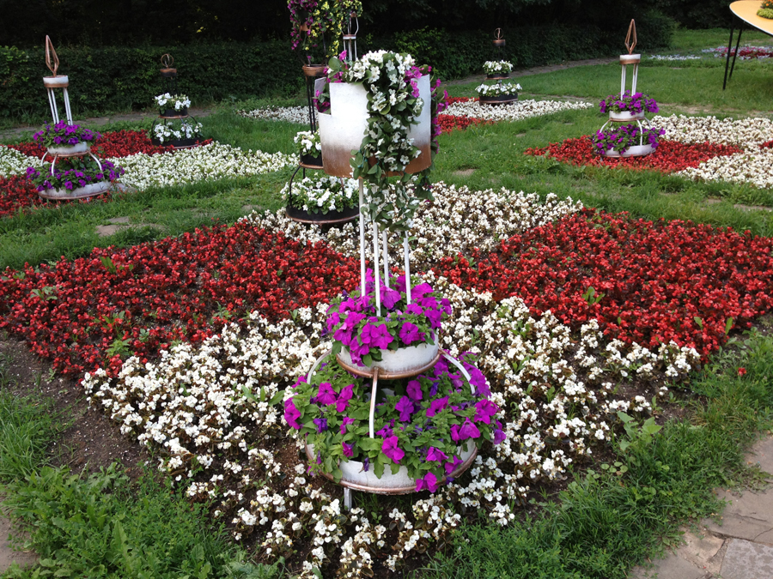
Notes:
Flower Festival in Vlakhernskoye-Kuzminki.

Slide 18
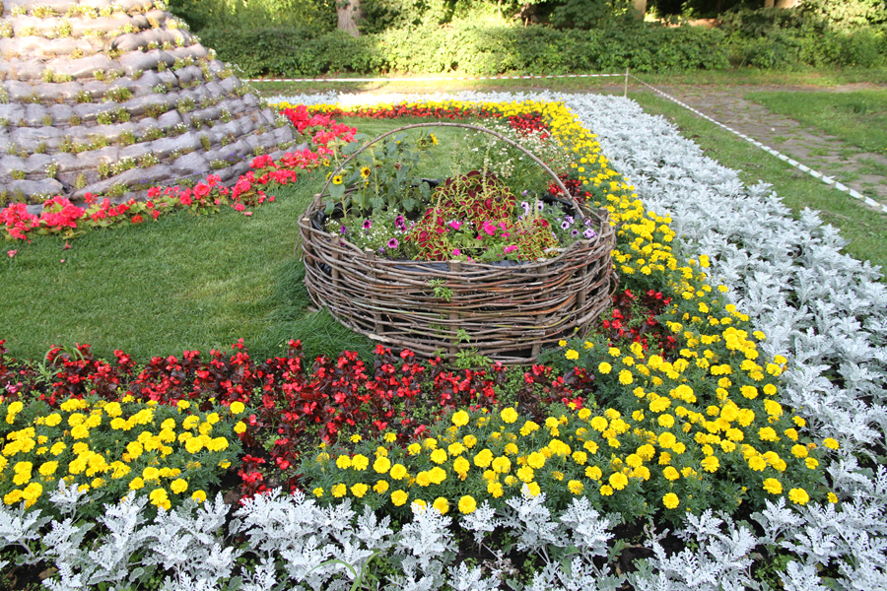
Notes:
Flower Festival in Vlakhernskoye-Kuzminki.

Slide 19
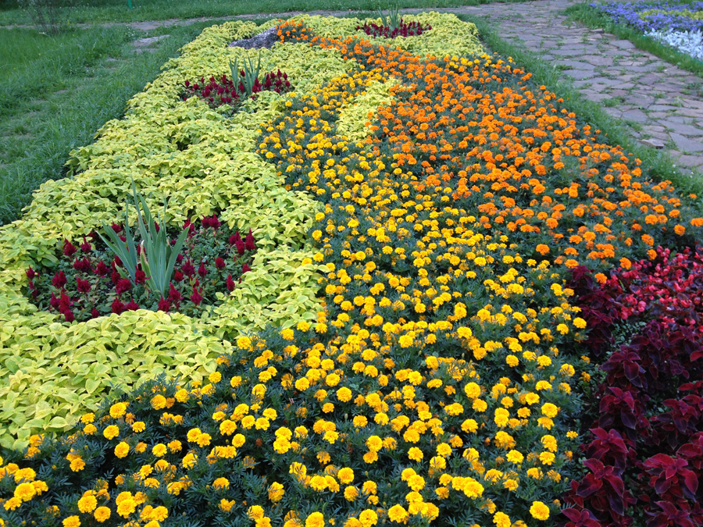
Notes:
Flower Festival in Vlakhernskoye-Kuzminki.

Slide 20
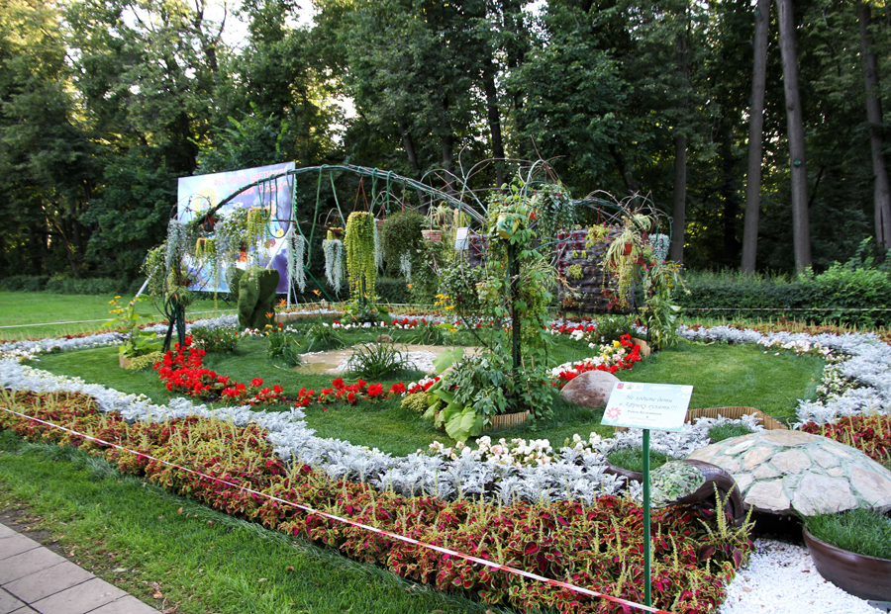

Slide 21
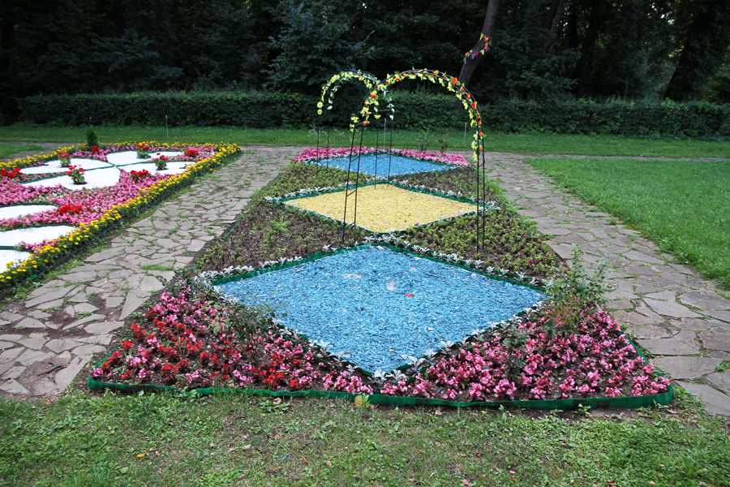
Notes:
Flower Festival in Vlakhernskoye-Kuzminki.

Slide 22
Notes:
Flower Festival in Vlakhernskoye-Kuzminki.

Slide 23
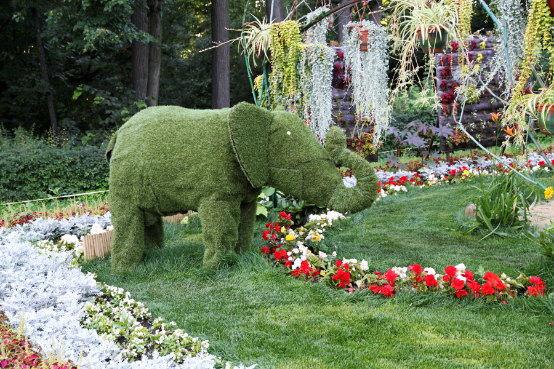
Notes:
Flower Festival in Vlakhernskoye-Kuzminki.

Slide 24
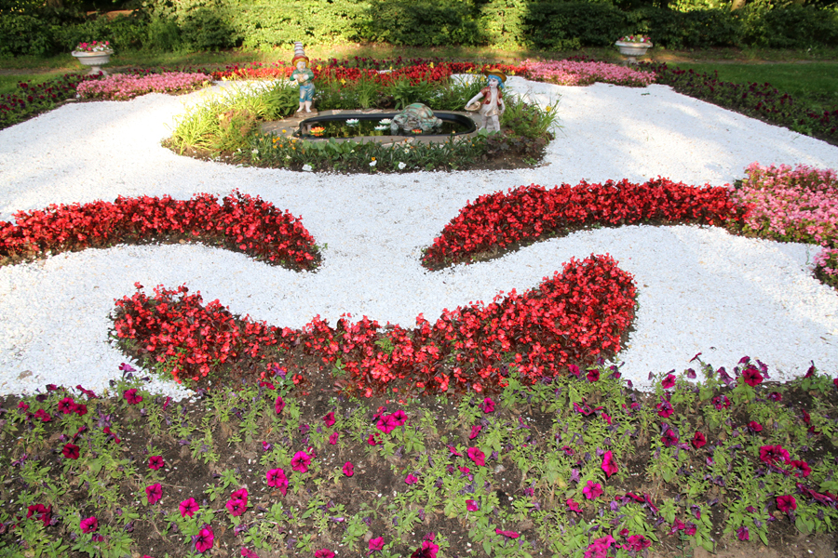
Notes:
Flower Festival in Vlakhernskoye-Kuzminki.

Slide 25
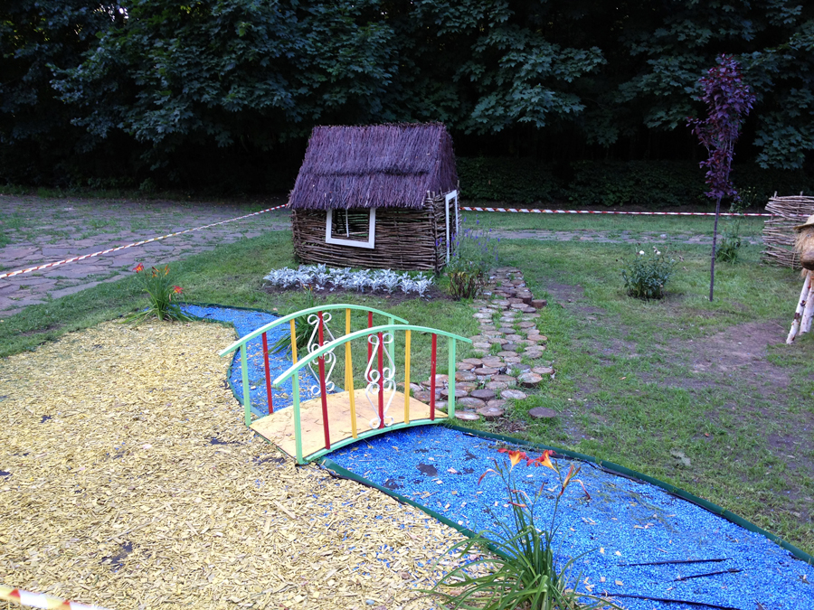
Notes:
Flower Festival in Vlakhernskoye-Kuzminki.

Slide 26
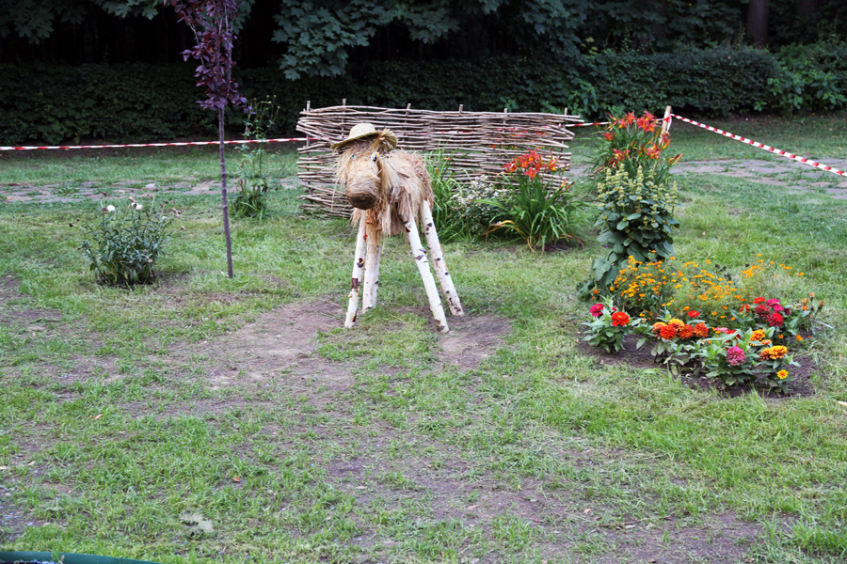
Notes:
Flower Festival in Vlakhernskoye-Kuzminki.

Slide 27
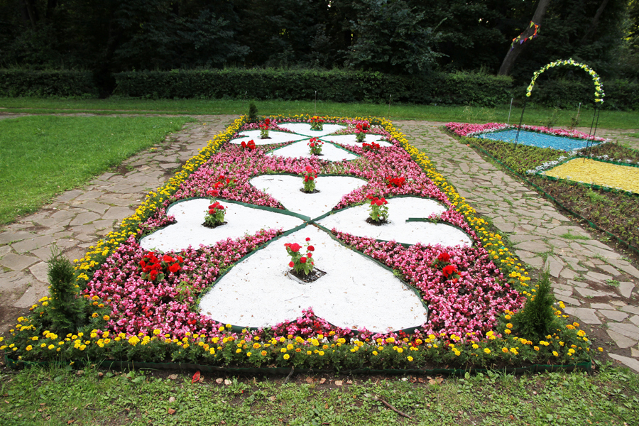
Notes:
Flower Festival in Vlakhernskoye-Kuzminki.

Slide 28
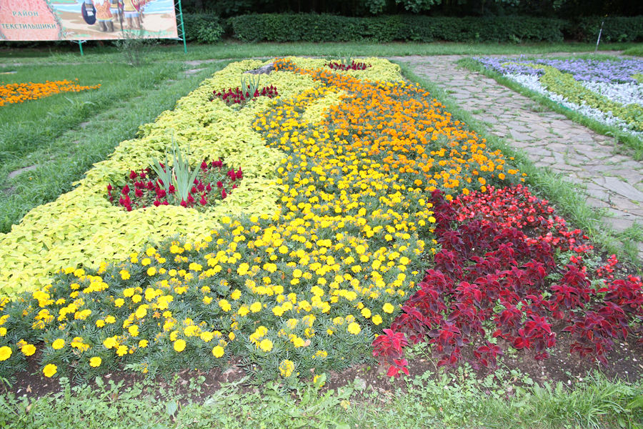
Notes:
Flower Festival in Vlakhernskoye-Kuzminki.

Slide 29
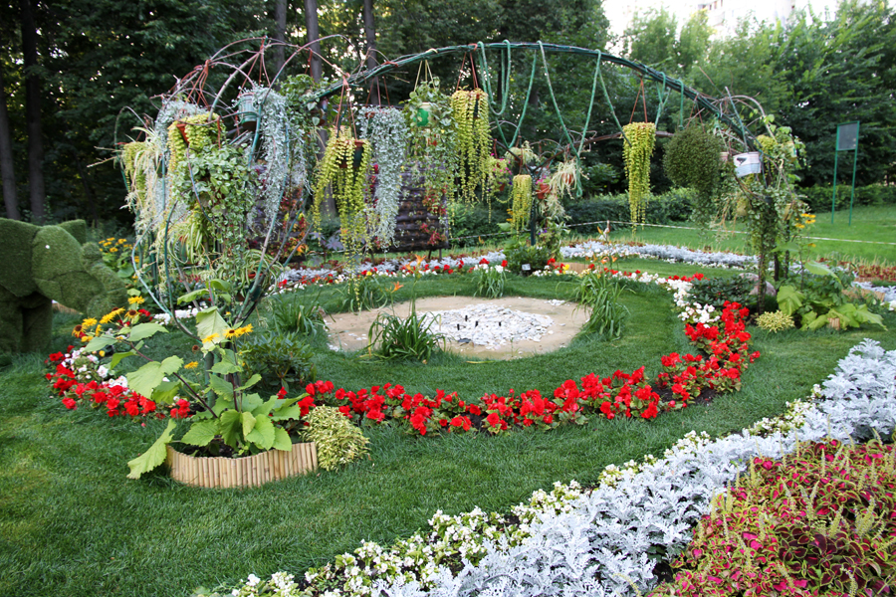
Notes:
Flower Festival in Vlakhernskoye-Kuzminki.

Slide 30
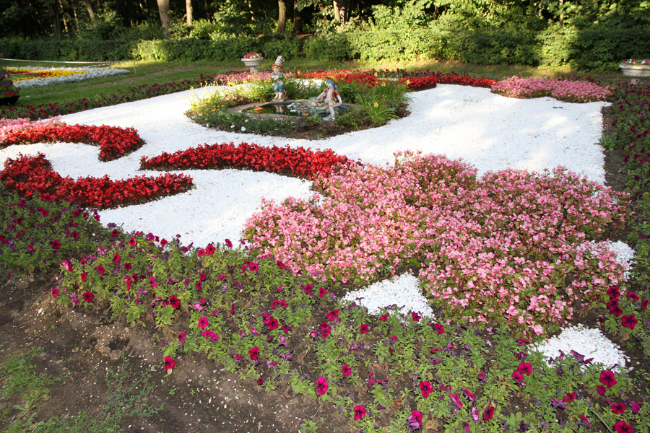
Notes:
Flower Festival in Vlakhernskoye-Kuzminki.

Slide 31
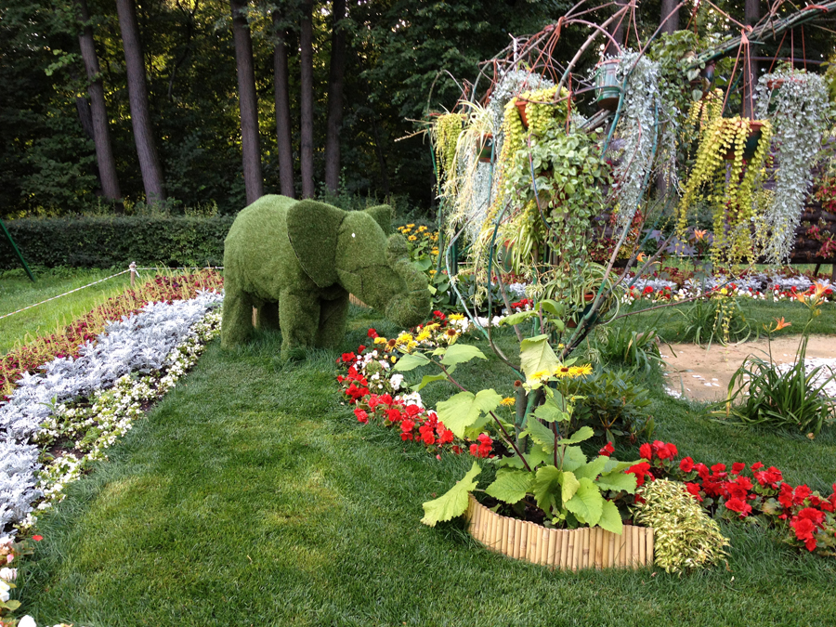
Notes:
Flower Festival in Vlakhernskoye-Kuzminki.

Slide 32
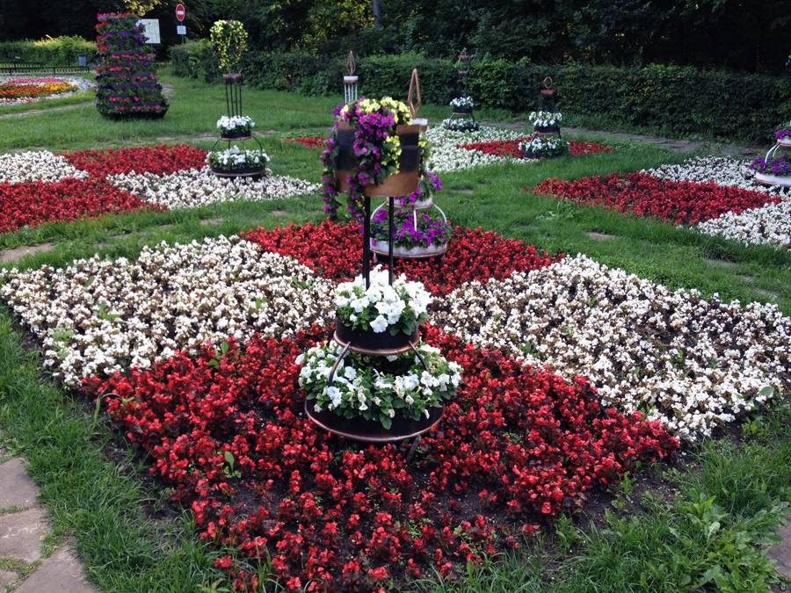
Notes:
Flower Festival in Vlakhernskoye-Kuzminki.

Slide 33
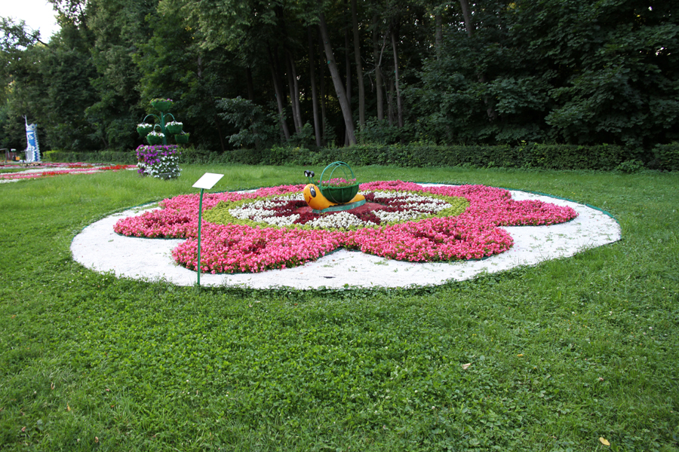
Notes:
Flower Festival in Vlakhernskoye-Kuzminki.

Slide 34
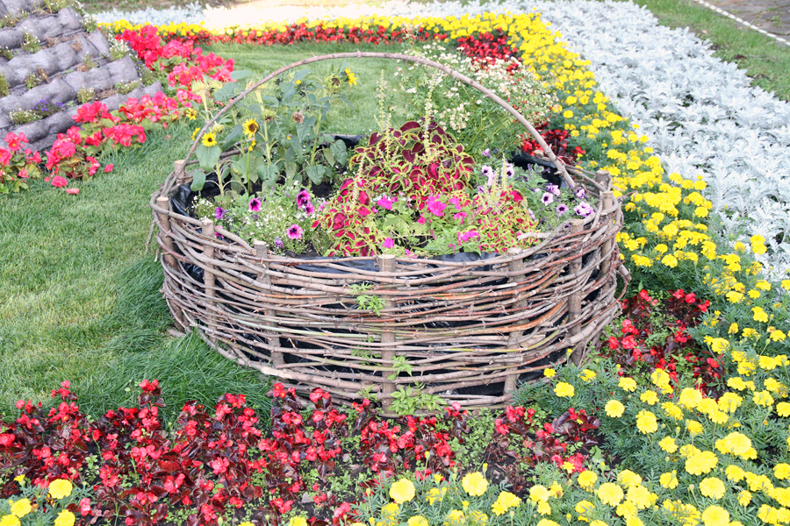
Notes:
Flower Festival in Vlakhernskoye-Kuzminki.

Slide 35
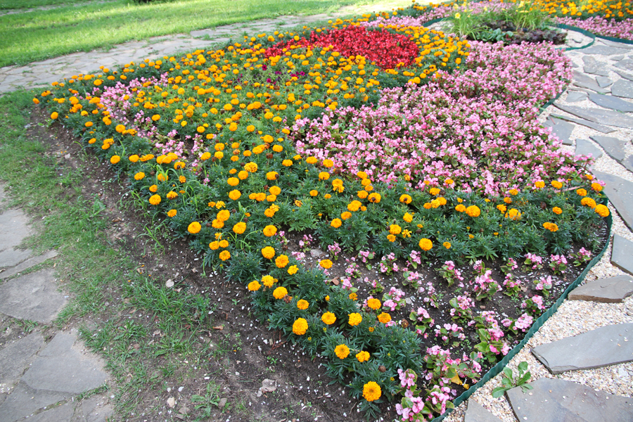
Notes:
Flower Festival in Vlakhernskoye-Kuzminki.

Slide 36
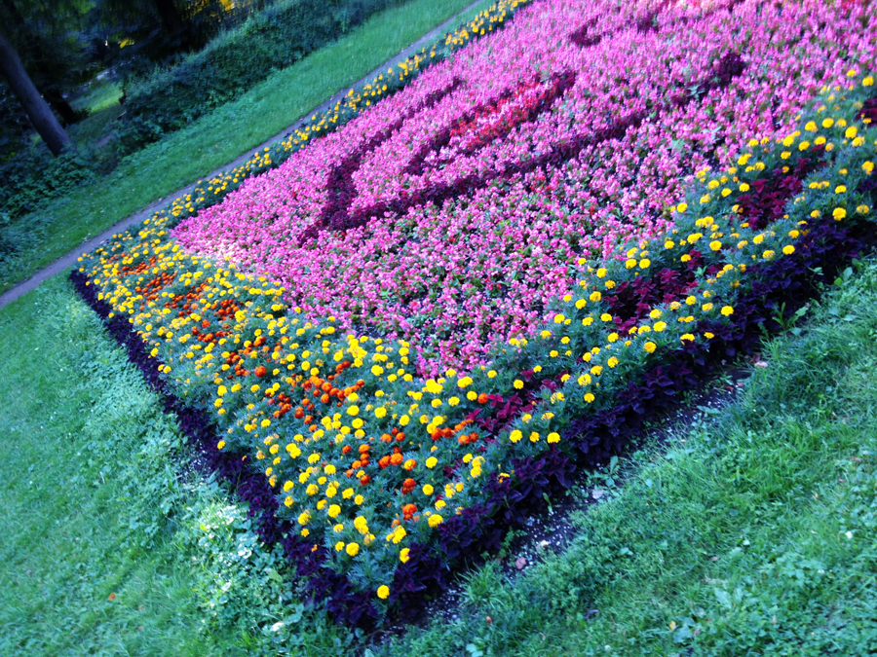
Notes:
Flower Festival in Vlakhernskoye-Kuzminki.

Slide 37
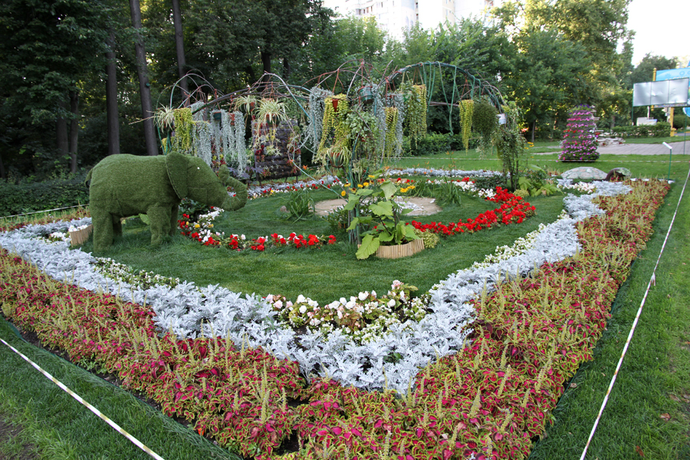
Notes:
Flower Festival in Vlakhernskoye-Kuzminki.

Slide 38
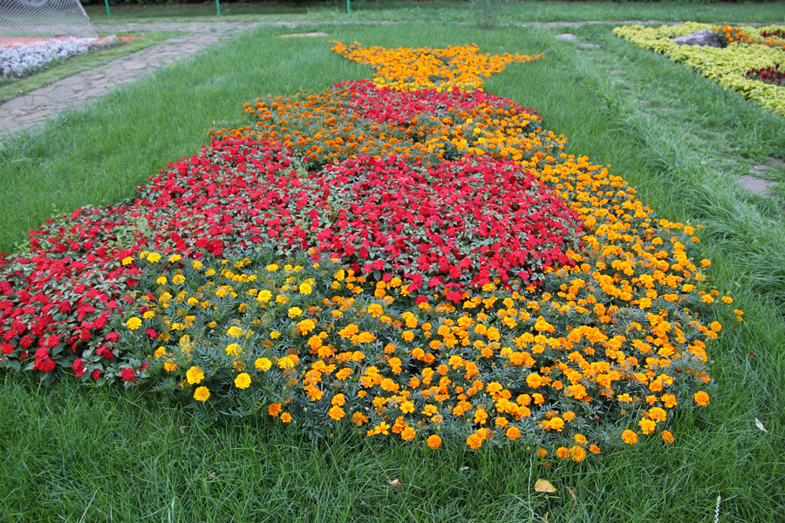
Notes:
Flower Festival in Vlakhernskoye-Kuzminki.

Slide 39
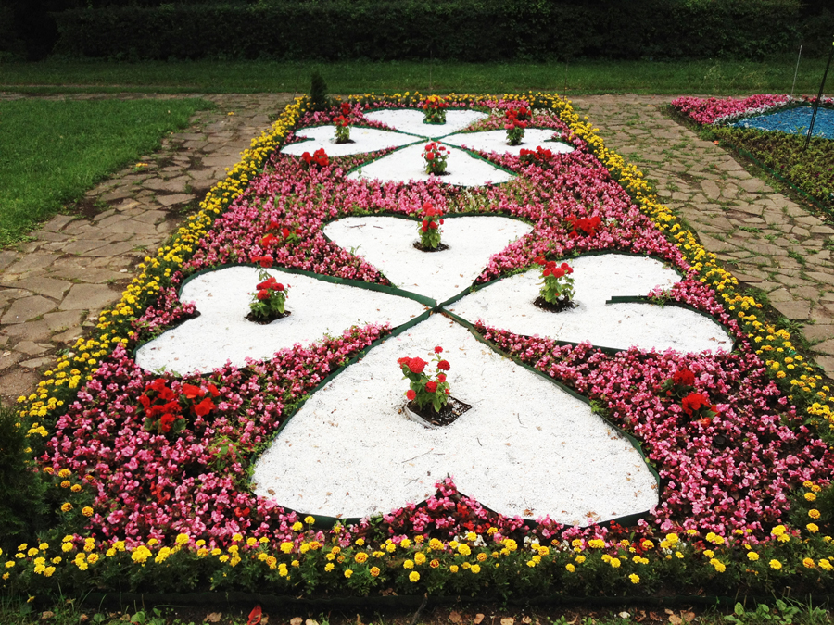
Notes:
Flower Festival in Vlakhernskoye-Kuzminki.

Slide 40
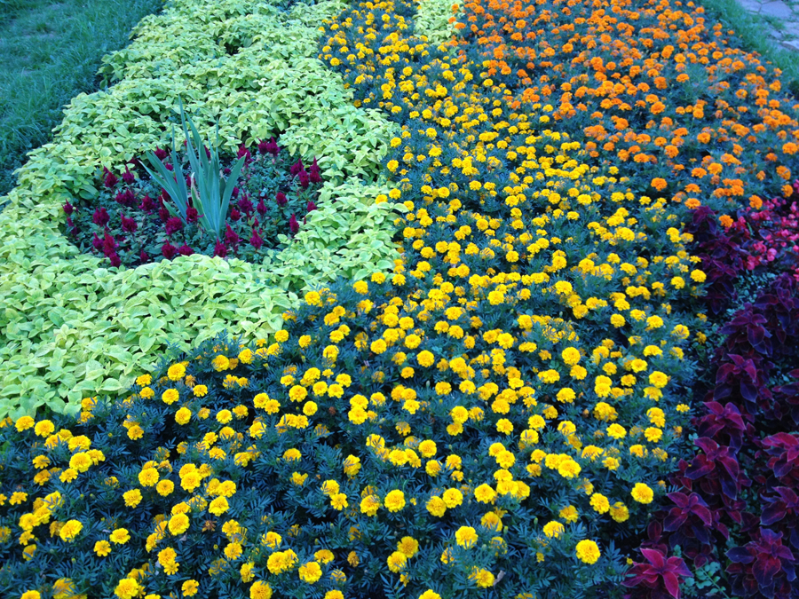
Notes:
Flower Festival in Vlakhernskoye-Kuzminki.

Slide 41
Kuskovo Park Gardens.
Kuskovo es casi único entre las casas aristocráticas rusas, ya que cuenta con unos interiores originales para que coincida con sus fachadas gloriosos. Una vez que un pueblo en el sur-este de Moscú, que fue arrasado durante la invasión de Polonia de 1611, y fue utilizado como un coto de caza hasta el conde Boris Sheremetev, uno de Peter principales generales el Grande, decidió construir una casa de verano aquí.
El parque y el palacio que se pueden ver hoy en día son un trabajo de amor por su hijo Peter, que se aprovechó de new-found de ocio de la nobleza para dedicar su vida y su fortuna a sus dos grandes pasiones: su casa y el teatro.

Slide 42
Arquitectos y artesanos fueron empleados para crear la finca, y el trabajo fue supervisado por el famoso profesional ruso Karl Blank.
El conjunto consta de un palacio, una iglesia anexa y un parque barroco, formal, lleno de estatuas y locuras. El resultado es una fascinante mezcla de barroco tardío y principios del neoclasicismo, con los dos estilos se superponen sorprendentemente armoniosa en sus interpretaciones exclusivamente rusas.
El palacio, una estructura de una sola planta, salmón rosado y blanco, es un ejemplo fino y raro del neoclasicismo de madera. Fue terminado en 1775, y los ricos interiores permanecen sin cambios desde 1779.

Slide 43
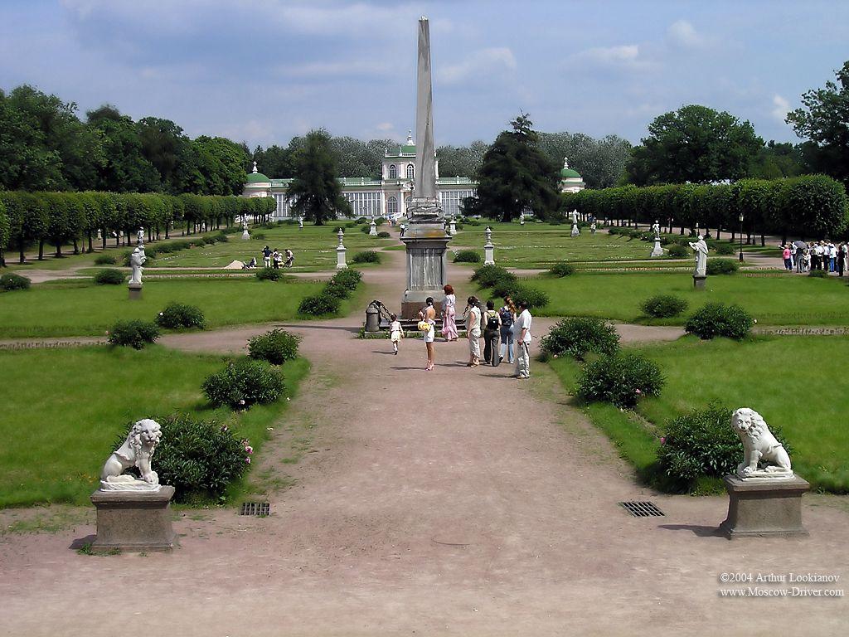
Notes:
Kuskovo Pak Gardens.

Slide 44
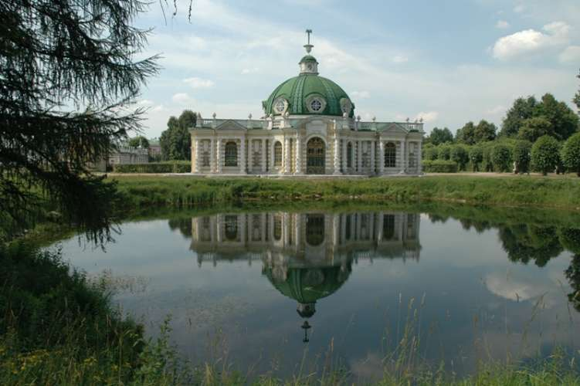

Slide 45
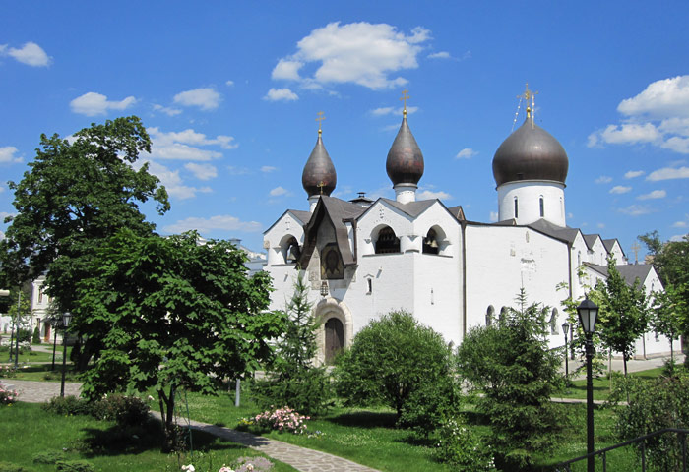
Notes:
Kuskovo Pak Gardens.--Sculpture-Park-

Slide 46
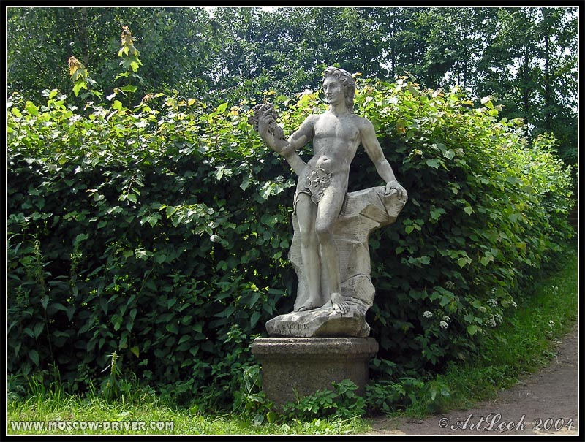
Notes:
Kuskovo Pak Gardens.--Sculpture-Park-

Slide 47
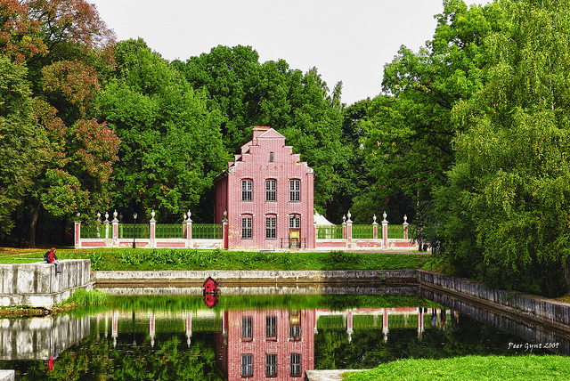
Notes:
Kuskovo Pak Gardens.--Sculpture-Park-

Slide 48
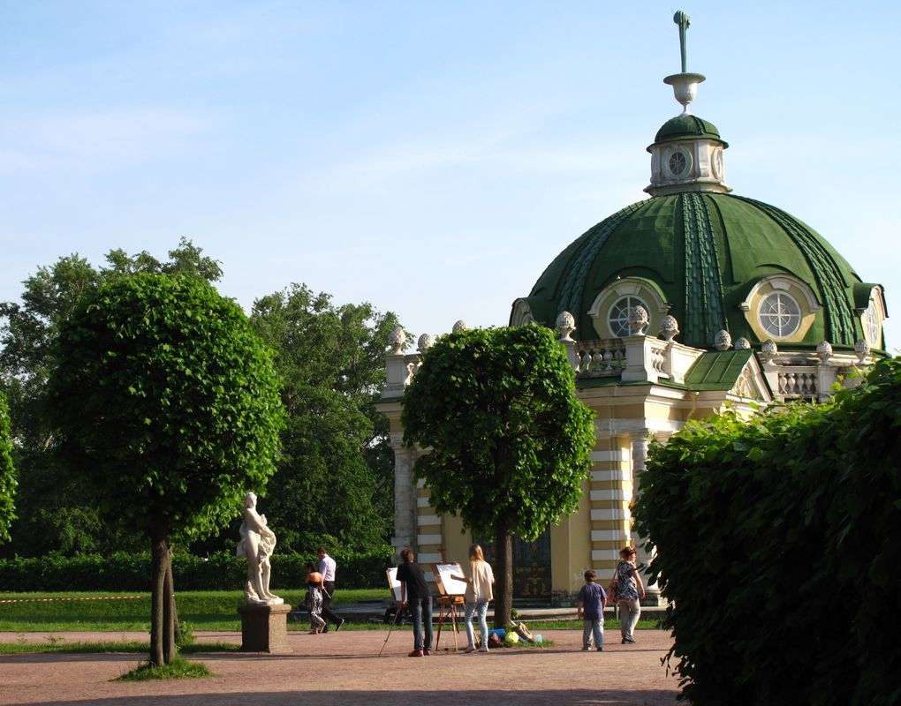
Notes:
Kuskovo Pak Gardens.--

Slide 49
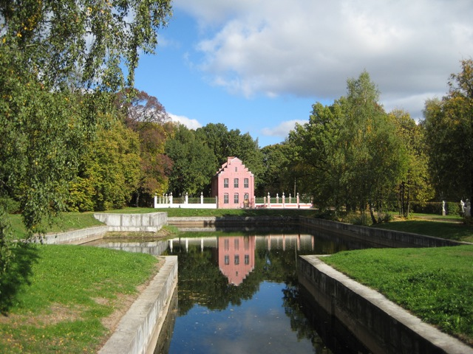
Notes:
Kuskovo Pak Gardens

Slide 50
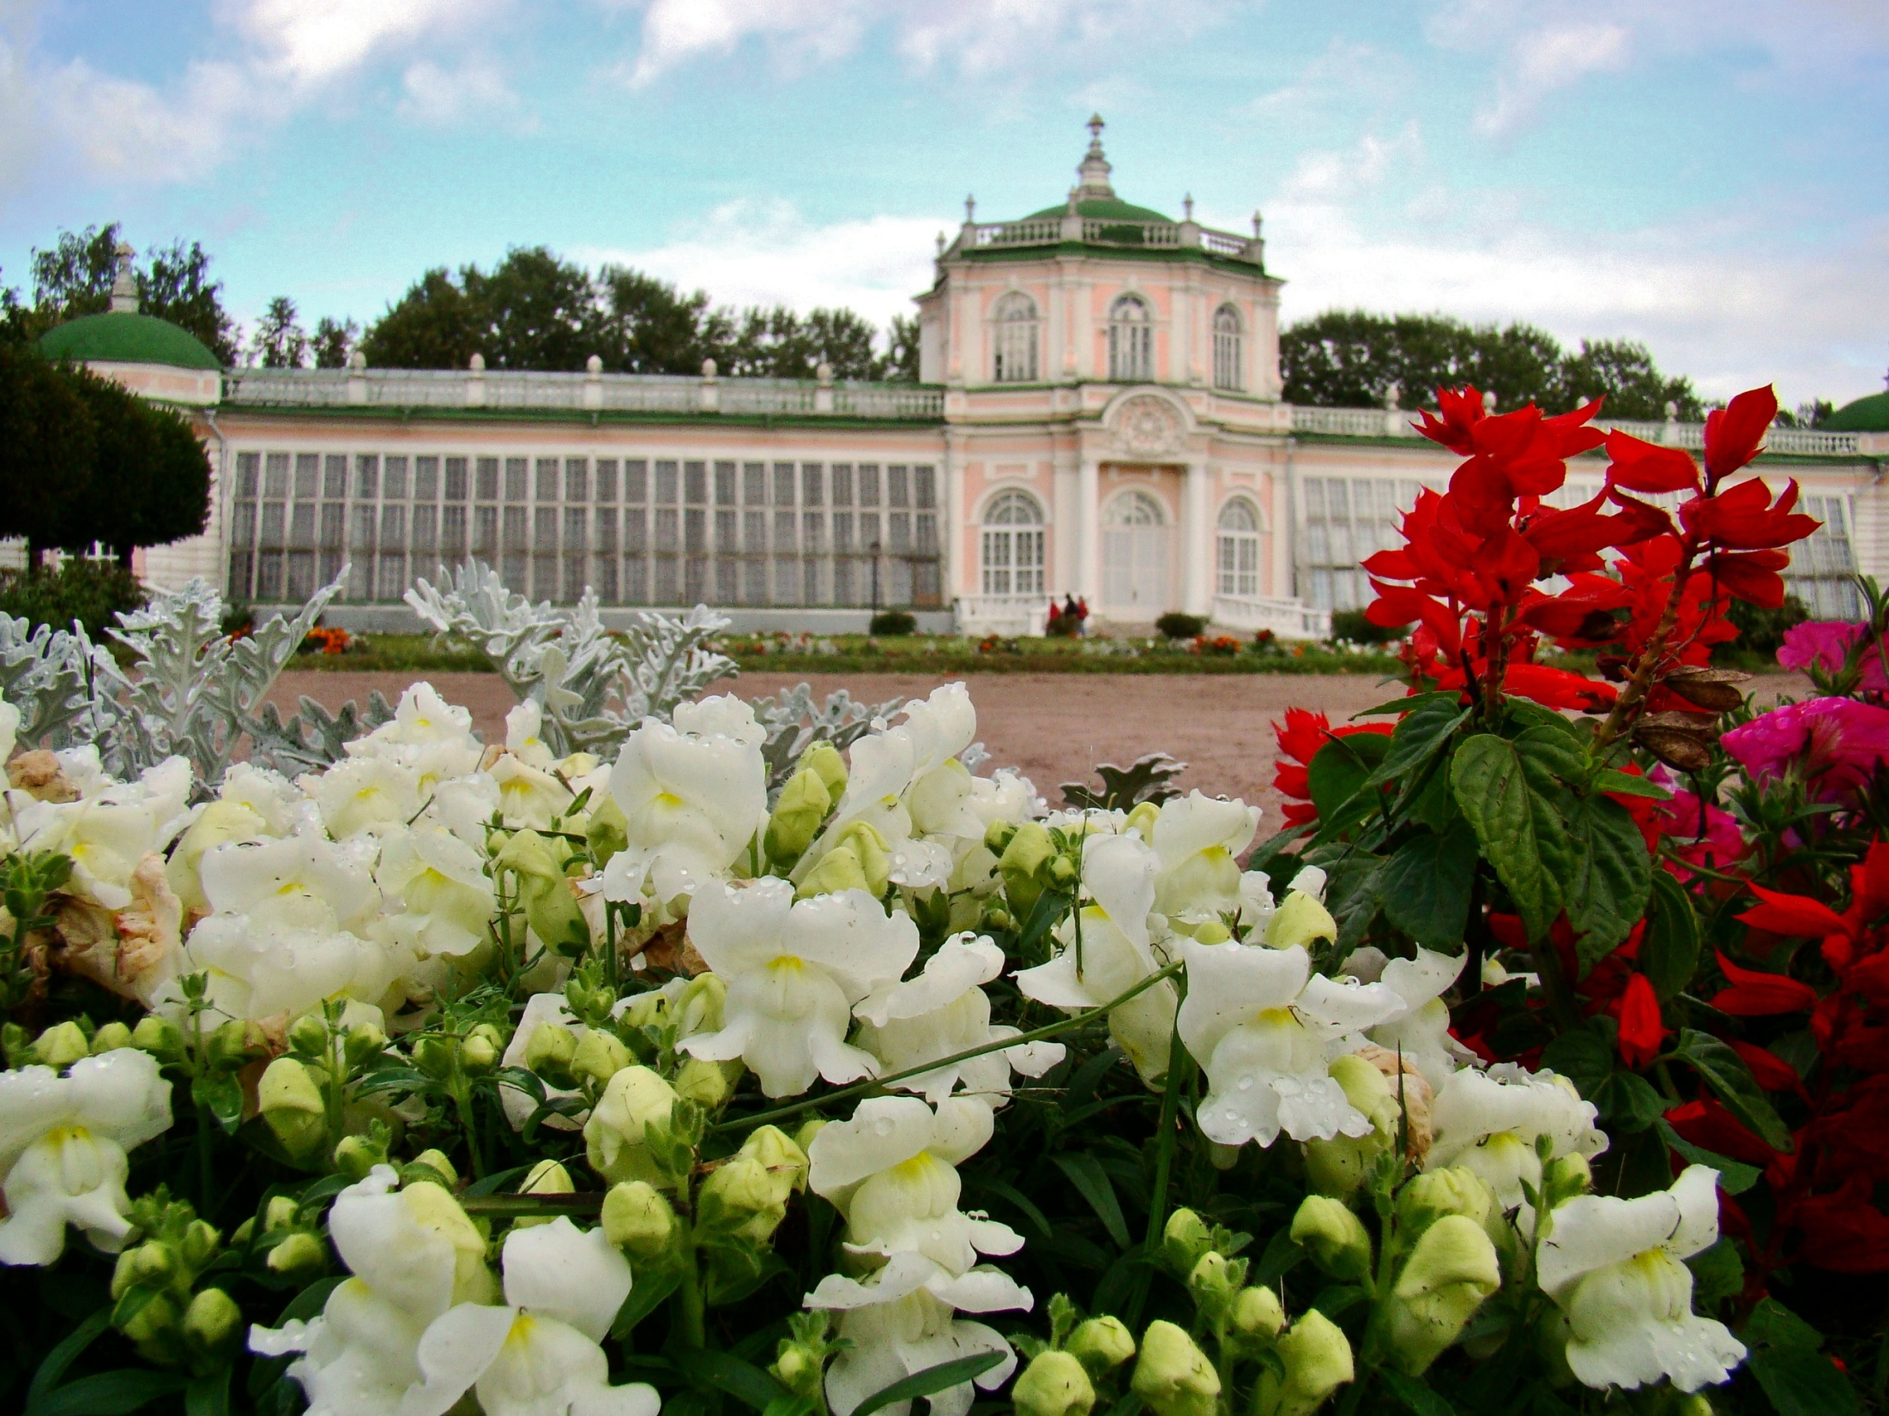
Notes:
Kuskovo Pak Gardens

Slide 51
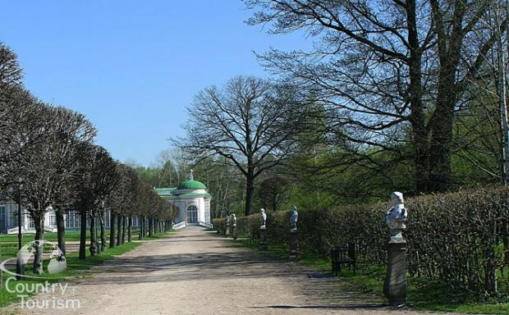
Notes:
Kuskovo Pak Gardens

Slide 52
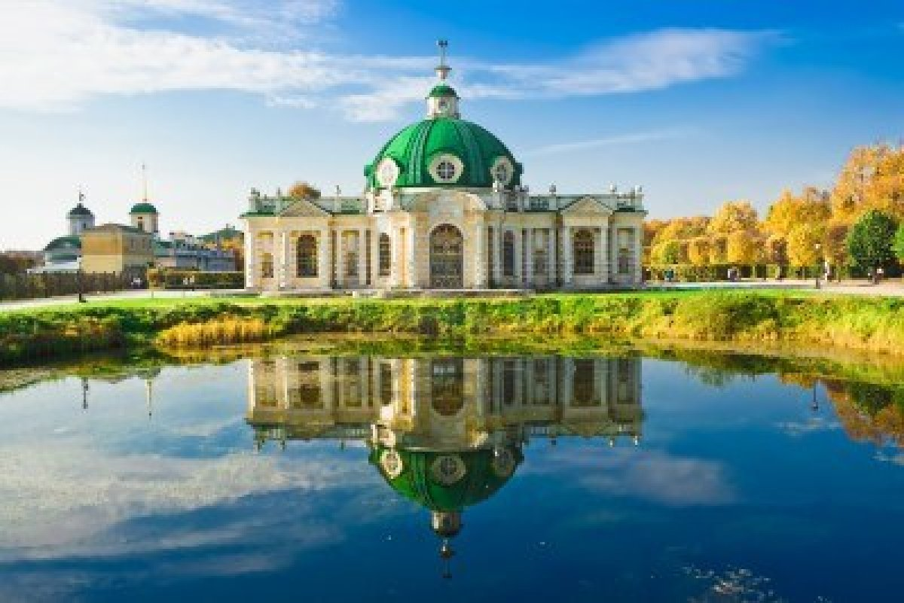
Notes:
Kuskovo Pak Gardens

Slide 53
Moscow Lyublino Palace
Vlakhernskoye-Kuzminki es una finca que perteneció a los Stroganov y Golitsyn familias de la nobleza rusa .
Hoy en día, se incorpora en el parque histórico Kuzminki-Lyublino ubicada en de distrito Kuzminki de Moscú.
El estado fue nombrado después de que el icono de la Madre de Dios Vlakhernskaya , una copia del cual se conserva en la iglesia raíces.
En 1702 Pedro el Grande concedió la propiedad de Grigori Stroganov

Slide 54
No hay edificios que fueron erigidos en la propiedad hasta después de la muerte del primer propietario en 1714.
El nuevo propietario, Alexander Stroganov, comenzó la construcción
Tras el matrimonio de su hija Anna en 1757 con el príncipe Mikhail Golitsyn (1731-1804), la propiedad pasó a la familia Golitsyn.
Desde 1833 en adelante, Vlakhernskoye-Kuzminki era una parte de Golitsyns mayorate .
En 1889 una parte de la finca fue donada a Vlakhernsky hospital. En el transcurso de la Primera Guerra Mundial , la casa de campo se convirtió en un hospital de oficiales.

Slide 55
La mansión fue reconstruida varias veces en la segunda mitad del siglo XVIII.
Alas laterales se conectan con la casa principal por dos galerías semicirculares.
En la década de 1830, la entrada de la corte señorial estaba decorada con hierro cadelabra y grifos, diseñada por J. Colombo.
La casa señorial y su ala oeste se quemó en 1916. A finales de 1920, un nuevo edificio del Instituto de Medicina Veterinaria Experimental fue construido en el lugar.
El ala oeste fue renovada en la década de 1950. Las alas de la mansión son operados por el Museo de Historia de Moscú y exhiben diversas colecciones, como las del Museo de la Cultura Rusa Estate.

Slide 56
La iglesia del icono del Theotokos Blachernae está situado en el corazón de la finca. La primera iglesia de madera se construyó en 1716 por los Stróganov en honor del icono de Blanquerna, una familia Stroganov patrona .
La construcción de una iglesia de piedra en el estilo barroco comenzó a finales de 1750. En la década de 1780, la iglesia fue reconstruida en estilo neoclásico .
En el siglo XIX, fue reconstruida por Domenico Giliardi y Konstantin Bykovsky .
La iglesia tiene dos laterales altares dedicados a los Santos de Alexander Nevsky y Sergio de Radonezh , varios miembros de la familia Golitsyn están enterrados en la iglesia.

Slide 57
La iglesia fue cerrada en 1929 por orden del gobierno y muchos de sus artículos ceremoniales fueron retirados, el campanario también se arruinó y el edificio sufrió graves daños.
La iglesia y el campanario fueron restaurados en 1995 bajo la dirección de Yelena Vorontsova.
En octubre de 1995 la iglesia fue reformada consagrado por el Patriarca de Moscú y toda Rusia, Alexis II .

Slide 58
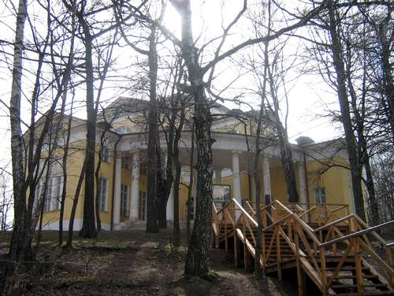
Notes:
Moscow LyubliMoscow Lyublino Palace
Moscow Lyublino Palace

Slide 59
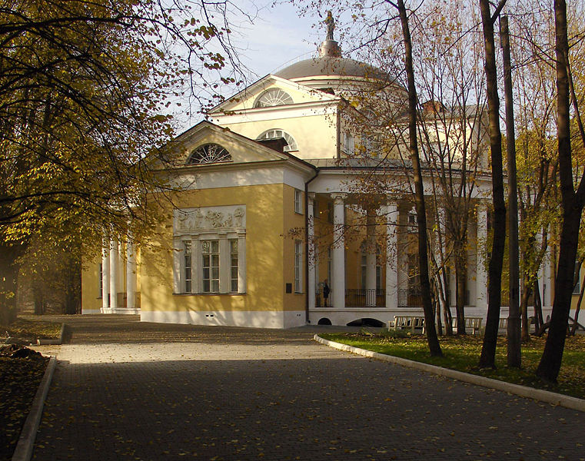
Notes:
Moscow Lyublino Palace

Slide 60
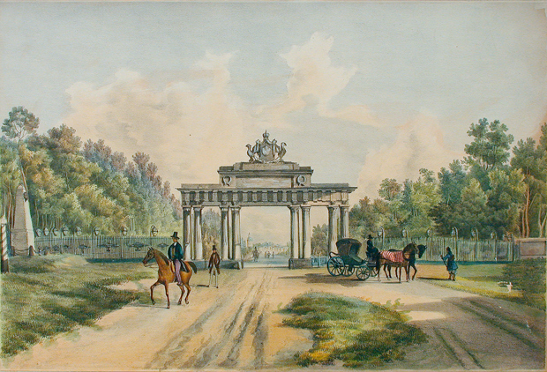
Notes:
Moscow Lyublino Palace

Slide 61
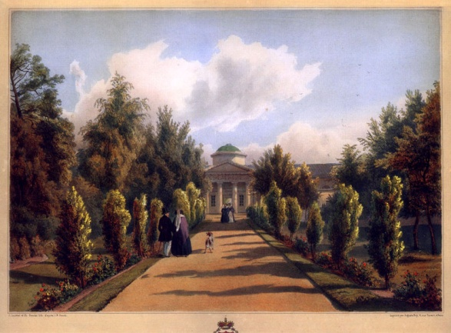
Notes:
Moscow Lyublino Palace
Moscow Lyublino Palace

Slide 62
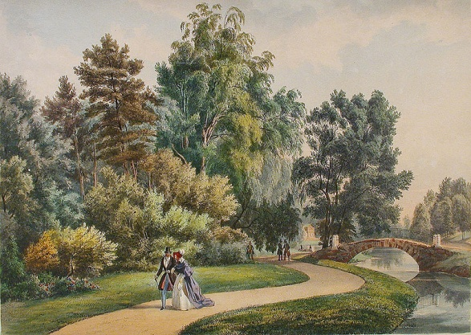



Notes:
Moscow Lyublino Palace

Slide 63

Notes:
Moscow Lyublino Palace

Slide 64

Notes:
Moscow,.-Lyublino_Palace

Slide 65

Notes:
Moscow Lyublino Palace

Slide 66

Notes:
Moscow Lyublino Palace

Slide 67

Notes:
Moscow Lyublino Palace

Slide 68

Notes:
Moscow Lyublino Palace

Slide 69
Pavlovsk Palace Gardens.-
Pavlovsk Palace es una residencia imperial rusa del siglo XVIII construida por Paul I de Rusia en Pavlovsk , cerca de San Petersburgo .
Después de su muerte, se convirtió en la casa de su viuda, María Feodorovna .
El palacio y el gran jardín inglés que la rodean son ahora un museo estatal ruso y parque público.

Slide 70
En 1777 la emperatriz Catalina II de Rusia dio una parcela de mil hectáreas de bosque a lo largo del sinuoso río Slavyanka , a cuatro kilómetros de su residencia en Tsárskoye Selo, a su hijo y heredero Pablo I y su esposa María Feodorovna , para celebrar el nacimiento de su primer hijo, el futuro Alejandro I de Rusia .
En ese momento que la tierra se le dio a Pablo y María Feodorovna, había dos casas de campo de madera rústica en el llamado 'Krik »y« Krak ».
Paul y su esposa pasaron los veranos de 1777 a 1780 en Krik, mientras que sus nuevos hogares y el jardín se estaban construyendo.

Slide 71
Comenzaron la construcción de dos edificios de madera, a un kilómetro de distancia. La casa de Paul, una casa de dos pisos en el estilo holandés, con pequeños jardines, se llamaba "Marienthal", o el "Valle de María." La casa de María era una pequeña casa de madera con una cúpula, macizos de flores, llamado "Paullust", o "Alegría de Pablo." Pablo y María Feodorovna comenzaron a crear pintorescas "ruinas", un quiosco chino, puentes chinos y templos clásicos en el paisaje del jardín estilo inglés que se había extendido rápidamente por toda Europa en la segunda mitad del siglo XVIII
En 1780, Catalina la Grande prestó su arquitecto oficial, el escocés Charles Cameron , el diseño de un palacio en una colina con vistas al río Slavyanka, cerca del sitio de Marienthal.

Slide 72
Cameron había estudiado con el arquitecto ingles Isaac Ware, quien estaba cerca del arquitecto de Chiswick House , la casa de Lord Burlington uno de los primeros y más finas casas de Palladio en Inglaterra. A través de esta conexión Cameron se familiarizó con los planos originales de Palladio, que estaban en la colección personal de Lord Burlington. Este estilo fue la mayor influencia en Cameron cuando diseñó Pavlovsk.
Cameron comenzó su proyecto no con el propio palacio, pero con dos pabellones clásicos. El primero fue el Templo de la Amistad, un circular templo Dorian con dieciséis columnas que sostienen una cúpula baja, con un estatuto de Catalina la Grande.

Slide 73
Fue colocado en un recodo del río Slavyanka, por debajo del futuro palacio, y estaba rodeado de álamos y pinos siberianos trasplantados.
El segundo fue la Columnata de Apollo , una doble hilera de columnas con un entablamento, formando una configuración para una reproducción de una reproducción del Apolo de Belvedere.
Fue colocado en la entrada del parque, y estaba hecha de piedra caliza porosa con un acabado tosco las superficies a sugerir que habían sido gestionados por siglos de tiempo.
Al mismo tiempo, el río fue represado Slavyanka, para crear un lago que pretendía reflejar la fachada del palacio anterior.

Slide 74
María Feodorovna también insistió en tener varias estructuras rústicas que recordaban el palacio donde se crió en Étupes, cuarenta kilómetros de Basilea , en lo que entonces era el ducado de Württemberg y en la actualidad se encuentra en Alsacia.
Cameron construyó un pequeño chalet suizo con una biblioteca, una lechería de piedras en bruto, con un techo de paja, donde los productos lácteos se mantuvieron y se prepararon, y un aviario en forma de un pequeño templo clásico con malla metálica entre las columnas dóricas, que estaba llena con el ruiseñor, jilgueros , estorninos y codornices .

Slide 75
El parque Pavlovsk fue concebido por Cameron como un clásico jardín paisaje inglés , un paisaje idealizado lleno de piezas pintorescas de la arquitectura clásica, diseñado para sorprender y agradar al espectador.
Al igual que el paisaje del jardín inglés, que tomó mucho de su inspiración de las pinturas de paisajes idealizados de Claudio de Lorena y Hubert Robert . La galería de Pavlovsk tiene doce pinturas de paisajes de Hubert Robert que fueron comisionados por María Feodorovna.
Cameron presentó un callejón triples de cinco hileras rectas de árboles de tilo , importados de Lübeck , en un eje longitudinal desde el patio del palacio, lo que lleva a un lugar pequeño semi-circular en el bosque.

Slide 76
Esto sirvió como un patio de armas de los guardias imperiales del emperador Pavel. En el bosque a la izquierda de este eje se coloca una lechería con techo de paja romántica con puestos para dos vacas como modelo la que en el parque de Württemberg , donde María Feodorovna se había criado, y en el otro lado de la ruta del desfile, un aviario , llena de periquitos, ruiseñores, estorninos, y codornices.
Esta parte del jardín también incluyó un laberinto , y lápidas pintorescos importados de Italia. Un visitante francés temprano describe el efecto de esta parte del jardín: "La melancolía consume el alma cuando llegas ... entonces el dolor es seguido por placer".

Slide 77
Marie Feodorovna estaba profundamente interesada en la botánica. En 1801, Cameron construyó un elegante jardín de flores detrás del Palacio, justo fuera de las ventanas del apartamento privado de Marie Feodorovna. Al lado del jardín era un templo griego que contiene una estatua de las Tres Gracias , mirando al río. Se importaron flores de Holanda para su jardín, como jacintos , tulipanes , narcisos . También construyó un invernadero de naranjos y varios invernaderos donde crecían albaricoques, cerezas, melocotones, uvas y piñas.
El río Slavyanovka era el pintoresco eje de la composición, con senderos sinuosos a lo largo del río que proporciona diferentes vistas para el visitante. Una presa convirtió el río en un estanque en el valle del Palacio.

Slide 78
En 1780, Cameron construyó un gran templo romano en un recodo del río en el fondo del valle. El templo clásico, similar al templo de Pan en los jardines de Stowe House en Inglaterra. Originalmente fue llamado el Templo de la Gratitud, dedicado a Catalina la Grande, que había donado el terreno para el parque, pero en 1780 se cambió el nombre del Templo de la Amistad, en honor de la visita a Pavlovsk de José II, emperador del Sacro Imperio Romano .
Entre 1780 y 1783, en la cima de la colina que desciende hasta el lago, Cameron construye una columnata con una copia del Apolo de Belvedere en Roma.

Slide 79
A principios del siglo XIX, el parque en Pavlovsk tenía jardines que representaban diferentes estilos.
Un formal y geométrico jardín a la francesa fue plantado cerca del Palacio.
Un jardín a la italiana, con parterres, estatuas clásicas y una gran escalera fue creado por Brenna en la colina con vistas al lago.
Cameron utilizó el estilo holandés íntimo para el pequeño jardín privado fuera de apartamentos privados de María Feodorovna, y el enorme parque estaba en el estilo del inglés y francés del paisaje del jardín.

Slide 80
Un visitante Inglés, John Lowden, que vio Pavlovsk durante la guerra contra Napoleón en 1812, escribió que el parque Pavlovsk era el más bello ejemplo del paisaje del jardín inglés en todo el Imperio ruso.
A partir de 1792, el arquitecto jefe del Parque de Pavlovsk fue el arquitecto paisajista y pintor italiano, Pietro Gonzaga, que había comenzado su carrera como escenógrafo en la Scala Teatro de Milán. Gonzaga siempre fue un diseñador de teatro, que diseñó el cortejo fúnebre de Catalina la Grande, Pablo I y Alejandro I, así como la coronación de Pablo I, Alejandro I y Nicolás I.
Para Cameron pintó escenas de paisajes del parque de Pavlovsk en las paredes y techos de las salas del Palacio, y él diseñó sets espectaculares para la ceremonia de 1814 en Pavlovsk bienvenida a casa Alexander I después de su victoria sobre Napoleón.

Slide 81
Gonzaga preveyo el paisaje del Parque de Pavlovsk con meticuloso cuidado, marcando los árboles que se guarden o que sean cortados.
Expuso caminos y cambió contornos para crear los efectos que quería, con espacios abiertos y cerrados y de diferentes colores y formas de los árboles para hacer escenas teatrales.
Hizo uso dramático del contraste entre la corteza blanca y hojas de luz de abedules y las agujas oscuras de los troncos de color rojo-marrón de los pinos, el establecimiento de grupos de árboles de abedul frente a fondos oscuros de los pinos.

Slide 82
También hizo uso decorativo de las diferentes estaciones del año en el Parque, pintando escenas con colores brillantes de las hojas de otoño. Gonzaga fue el arquitecto del parque Pavlovsk hasta su muerte en 1831 a la edad de ochenta años

Slide 83

Notes:
Pavlovsk Palace Gardens.-

Slide 84

Notes:
Pavlovsk Palace Gardens.-

Slide 85

Notes:
Pavlovsk Palace Gardens.-

Slide 86

Notes:
Pavlovsk Palace Gardens.-

Slide 87

Notes:
Pavlovsk Palace Gardens.-

Slide 88

Notes:
Pavlovsk Palace Gardens.-

Slide 89

Notes:
Pavlovsk Palace Gardens.-

Slide 90

Notes:
Pavlovsk Palace Gardens.-

Slide 91

Notes:
Pavlovsk Palace Gardens.-

Slide 92

Notes:
Pavlovsk Palace Gardens.-

Slide 93

Notes:
Pavlovsk Palace Gardens.-

Slide 94

Notes:
Pavlovsk Palace Gardens.-

Slide 95

Notes:
Pavlovsk Palace Gardens.-

Slide 96

Notes:
Pavlovsk Palace Gardens.-

Slide 97

Notes:
Pavlovsk Palace Gardens.-

Slide 98

Notes:
Pavlovsk Palace Gardens.-

Slide 99

Notes:
Pavlovsk Palace Gardens.-

Slide 100

Notes:
Pavlovsk Palace Gardens.-

Slide 101

Notes:
Pavlovsk Palace Gardens.-

Slide 102

Notes:
Pavlovsk Palace Gardens.-

Slide 103

Notes:
Pavlovsk Palace Gardens.-

Slide 104

Notes:
Pavlovsk Palace Gardens.-

Slide 105

Notes:
Pavlovsk Palace Gardens.-

Slide 106

Notes:
Pavlovsk Palace Gardens.-

Slide 107

Notes:
Pavlovsk Palace Gardens.-

Slide 108

Notes:
Pavlovsk Palace Gardens.-

Slide 109

Notes:
Pavlovsk Palace Gardens.-

Slide 110

Notes:
Pavlovsk Palace Gardens.-

Slide 111

Notes:
Pavlovsk Palace Gardens.-

Slide 112


Slide 113
Rusia.-Summer Garden.
El Jardín de Verano ( ruso : сад Летний , Letniy triste ) ocupa una isla entre la Fontanka , Moika , y el Canal de los Cisnes en San Petersburgo y comparte su nombre con el adyacente Palacio de Verano de Pedro el Grande .
El parque fue diseñado personalmente por el zar Pedro en 1704, supuestamente, con la ayuda del jardinero holandés y el médico Nicolaas Bidloo . A partir de 1712, la plantación del Jardín de Verano se desarrolló más ampliamente por el jardinero holandés ene Roosen , que era el jardinero jefe del parque hasta 1726.

Slide 114
El conocido arquitecto francés Jean-Baptiste Le Blond , quien llegó a San Petersburgo en 1716, sumado al parque el sabor de un jardín a la francesa .
El Jardín de Verano se completó en gran medida en 1719. Los paseos estaban llenas de un centenar de esculturas de mármol alegóricas, ejecutado por Francesco Penso , Pietro Baratta , Marino Gropelli , Alvise Tagliapietra , Bartolomeo Modulo y otros escultores venecianos que fueron adquiridas por Sava Vladislavich .
A finales del siglo XX, 90 estatuas sobrevivientes fueron trasladados en el interior, mientras que las réplicas modernas tomaron su lugar en el parque.

Slide 115
La secuencia de los estampados parterres , originalmente más formal que el panorama actual, eran el sitio de Imperial asambleas o grandes fiestas que a menudo incluían bailes, fiestas y fuegos artificiales .
Además de las estatuas, en una importante atracción de parque fueron los fuentes , la más antigua de Rusia, que representa escenas de las fábulas de Esopo .
Algunos de ellos cayeron en desuso y fueron demolidas después de la inundación de 1777 que destruyó la maquinaria fuente adquirida por Pedro el Grande en Gran Bretaña.

Slide 116
Una delicada barandilla de hierro fundido, que separa el parque del paseo público del Palacio de Embankment , se instaló entre 1771 y 1784 según el diseño de Georg von Veldten . La parrilla está suspendido entre 36 columnas de granito coronada con las urnas y jarrones. El poeta Anna Ajmátova , entre otros, considera la rejilla para ser el pináculo del arte de fundición y uno de los símbolos de San Petersburgo.
En la década de 1820, una gruta pabellón , atribuido a Andreas Schlüter y Johann Georg Mattarnovy , fue reconstruida en una casa de café. En la orilla de la charca de la carpa, un magnífico pórfido florero, un regalo de Carlos XIV de Suecia al zar, se instaló en 1839.

Slide 117
. Quince años más tarde, un famoso monumento al escritor de los niños Ivan Krylov se inauguró en el parque.
Un signo del progreso de Romanticismo en la cultura oficial rusa, fue el primer monumento al poeta erigido en Europa del Este .
El 04 de abril 1866 Dmitry Karakozov hizo el primer intento de asesinar al zar cuando salió del Jardín de Verano. Como el intento resultó fallido, la pesada capilla conmemorativa Summergrille en un renacimiento de Rusia estilo fue construido encima de la puerta. Este accesorio incongruente fue demolido por los bolcheviques después de la Revolución de Octubre .
El parque fue elegido por Alexander Pushkin como un escenario para paseos de la infancia del personaje de ficción Eugene Onegin .

Slide 118

Notes:
Rusia.-Summer Garden.

Slide 119

Notes:
Rusia.-Summer Garden.

Slide 120

Notes:
Rusia.-Summer Garden.

Slide 121

Notes:
Rusia.-Summer Garden.

Slide 123


Slide 124


Slide 125


Slide 126
Tsaritsyno Park.
Museo Tsaritsyno y reserva en Moscú (cerca de la estación de metro Tsaritsyno y la estación de tren de cercanías suburbio) fue fundada en 1984 en el parque del mismo nombre.
La finca es conocida desde finales del siglo XVI, cuando pertenecía a la zarina Irina , la hermana del zar Boris Godunov .
En ese momento se llamaba Bogorodskoye. En el siglo XVII perteneció a los Streshnevs y luego a los Galitzines . En 1775, cuando la finca fue comprada por la emperatriz Catalina la Grande , recibió su actual nombre, que significa "zarina de".

Slide 127
En 1776-1785 el arquitecto Vasili Bazhenov construyó un nuevo palacio para la emperatriz aquí, pero en 1786 Catalina ordenó que se retirara parcialmente hacia abajo.
Hasta 1797 el arquitecto Matvey Kazakov estaba trabajando en la construcción, pero el palacio quedó sin terminar.
En la actualidad, en Tsaritsyno hay una historia y una arquitectura de Museo, un parque de paisaje con un bosque adyacente, un museo de arte, el Dendropark Biryulyovo, y una cascada de los estanques Tsaritsyno.

Slide 128
El conjunto de la arquitectura del siglo XVIII fue construida (aunque no terminado) siguiendo el orden de Catalina II en estilo neo-gótico , después de los proyectos de la Bazhenov y Kazakov, y es el único conjunto arquitectónico del siglo XVIII de tales dimensiones en Rusia.
Alrededor del palacio, en el parque hay una serie de pabellones, pérgolas, cenadores, grutas artificiales, puentes decorativos (principios del siglo XIX del arquitecto I. Yegotov), ​​y un templo ortodoxo "Fuente de Vida" de Rusia, así como un moderno centro de recreación con un exclusivo restaurante. Durante mucho tiempo, la mayoría de los edificios estaban en ruinas (y los alpinistas los utilizaban para el entrenamiento).

Slide 129
Recientemente la mayoría de los edificios han sido "completado": techos, interiores y decoración se han añadido y su aparición histórica ha sido alterado.
Una serie de edificios de la casa del museo ruso de folk y artes aplicadas.
El atrio de la "casa del pan" se utiliza para conciertos de músicos de Moscú.
Los terrenos del parque contienen el grupo de túmulos funerarios que pertenecen a la tribu de los eslavos Early Vyatichs que datan del siglo XI al XIII.

Slide 130

Notes:
Tsaritsyno Park

Slide 131

Notes:
Tsaritsyno Park

Slide 132

Notes:
Tsaritsyno Palace Park.

Slide 133

Notes:
Tsaritsyno Park

Slide 134

Notes:
Tsaritsyno Park.

Slide 135

Notes:
Tsaritsyno Park.

Slide 136

Notes:
Tsaritsyno Park

Slide 137

Notes:
Tsaritsyno Park

Slide 138

Notes:
Tsaritsyno Park

Slide 139

Notes:
Tsaritsyno Park

Slide 140

Notes:
Tsaritsyno Park

Slide 141

Notes:
Tsaritsyno Park

Slide 142

Notes:
Tsaritsyno Park

Slide 143

Notes:
Tsaritsyno Park

Slide 144

Notes:
Tsaritsyno Park.

Slide 145

Notes:
Tsaritsyno Park.

Slide 146

Notes:
Tsaritsyno Palace Park.

Slide 147

Notes:
Tsaritsyno Palace Park.

Slide 148

Notes:
Tsaritsyno Park

Slide 149

Notes:
Tsaritsyno Park

Slide 150

Notes:
Tsaritsyno Park

Slide 151

Notes:
Tsaritsyno Park

Slide 152

Notes:
Tsaritsyno Park

Slide 153

Notes:
Tsaritsyno Park

Slide 154

Notes:
Tsaritsyno Park

Slide 155

Notes:
Tsaritsyno Park

Slide 156

Notes:
Tsaritsyno Park

Slide 157

Notes:
Tsaritsyno Park

Slide 158

Notes:
Tsaritsyno Park

Slide 159

Notes:
Tsaritsyno Park

